Slide 1

2000年天津卷
B

Slide 2

2000年天津卷
D

Slide 3

2000年天津卷
A

Slide 4

2000年天津卷

Slide 5

2001年天津卷
B

Slide 6

2001年天津卷

Slide 7
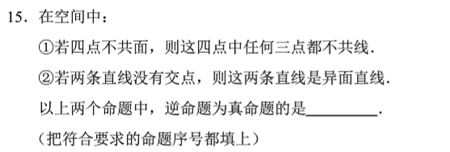
2001年天津卷
2

Slide 8



Slide 9
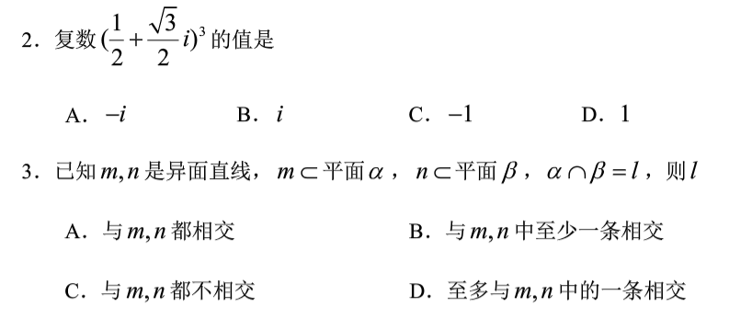
2002年天津卷
C B

Slide 10

2003年天津卷
B

Slide 11

2003年天津卷
C

Slide 12

2003年天津卷
S=4πR^2
D

Slide 13

2004年天津卷
D

Slide 14

2004年天津卷
D

Slide 15

2005年天津卷
A

Slide 16

2005年天津卷
C

Slide 17


Slide 18
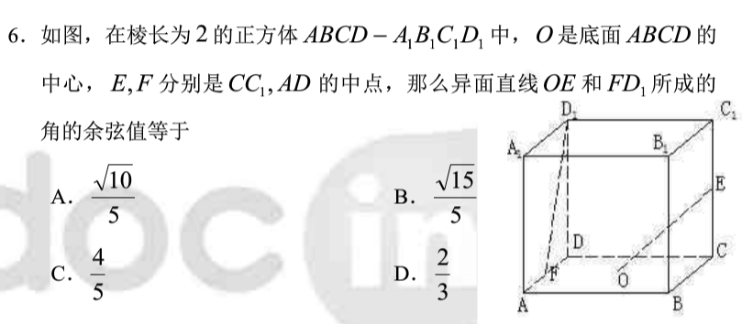
2005年天津卷
B

Slide 19

2006年天津卷
C

Slide 20
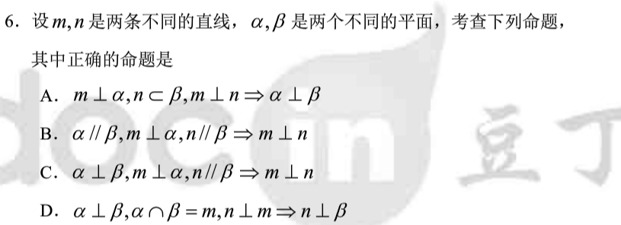
2006年天津卷
D

Slide 21
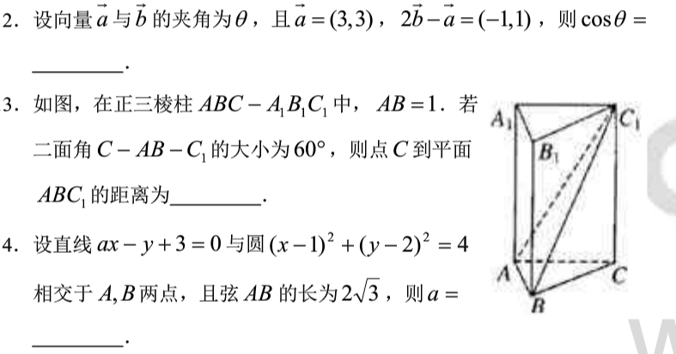
2006年天津卷
310

Slide 22
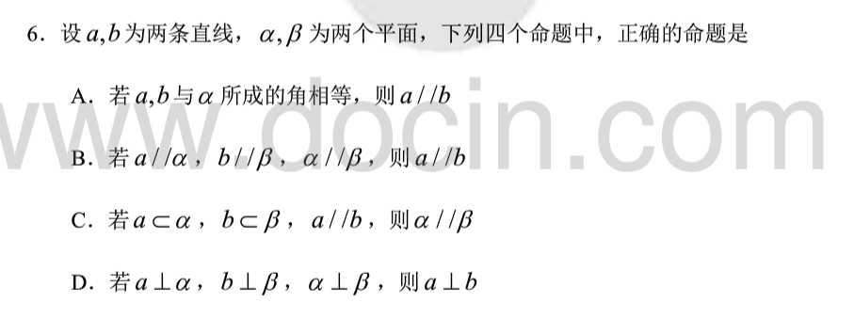
2007年天津卷
D

Slide 23

2007年天津卷
-8/3

Slide 24


2008年天津卷
A C

Slide 25


2008年天津卷
24 3

Slide 26

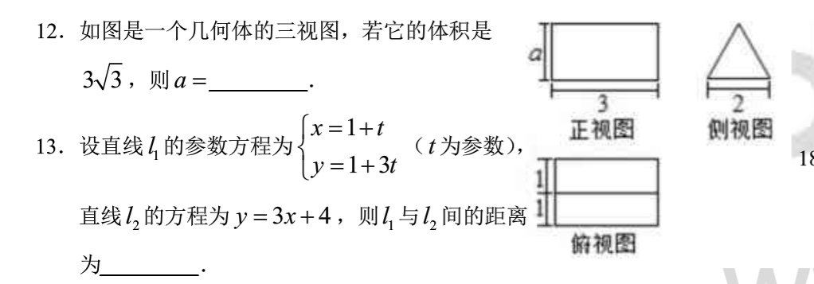
2009年天津卷
D

Slide 27

2009年真题
根号3

